Slide 1
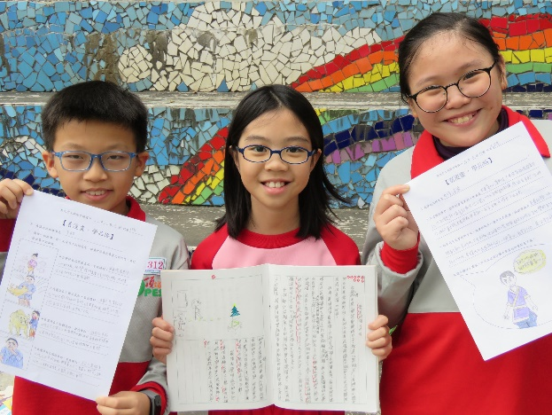
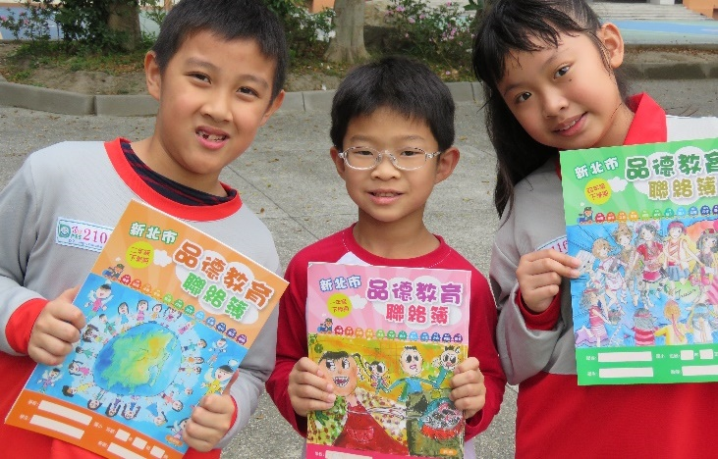
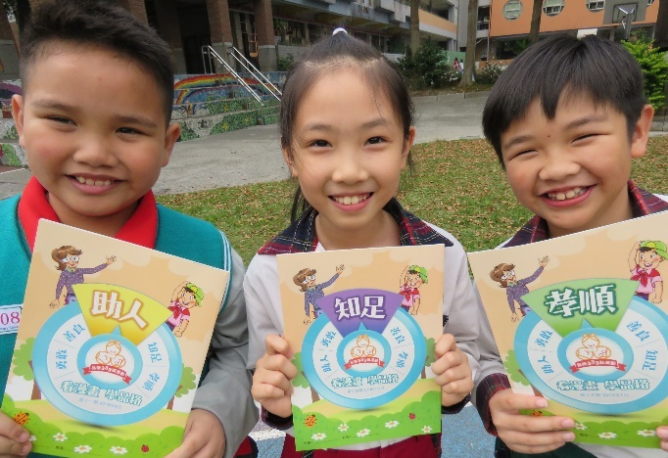
健康 Health 創新 Innovation 人文 Humanism
新北市土城區頂埔國小
品德教育推動成果
報告人：頂埔國小學務處活動組長 張巧燕

Slide 2
臺、學校理念與目標
小聽眾
小讀者
生活家
教師宣導：校園班級
學生讀寫：換位思考
服務經驗：有所感有所思
生活的日常
品德的養成
→認知
＋
→技能
＋
→情意

Slide 3
貳、活動架構
在制度習規範
由親師共合作
在讀寫學省思
在藝術長涵養
在行動
思尊重

Slide 4
貳、活動架構
各年段實施品德教育融入領域課程及方式一覽表
年段 | 校本 | 低 | 中 | 高
理念 | 探索研究、關懷分享 多元智慧、尊重欣賞 | 創造楷模與舞台、實踐有品的校園
教材 | ．新北市品德教育聯絡簿 ．學校自製品德教育數位課程 ．品格教育小故事網站資源 ．品格333新運動繪本 ．蒲公英故事屋教材 ．學校自製品德學習單 ．閱讀學習單 ．孝悌好兒童互動網站 ．學校自製尊重生命教育宣導影片
融入領域 課程 | 七大領域 七大議題 | 語文、生活、綜合 | 語文、自然與生活科技、綜合、社會、健康與體育 | 語文、自然與生活科技、綜合、社會、健康與體育
結合活動 | ．新生迎新 ．家長日 ．運動會 ．各項宣導活動 ．圖書館主題閱讀 ．班級讀書會 ．朝會才藝表演 ．社團成果發表 ．節慶感恩 ．社區服務
成果展現 | ．公開表揚 ．公佈欄張貼 ．活動省思單 ．閱讀學習單 ．品格聯絡簿 ．反省日記 ．感恩日記 ．口頭發表 ．行為實踐品德

Slide 5
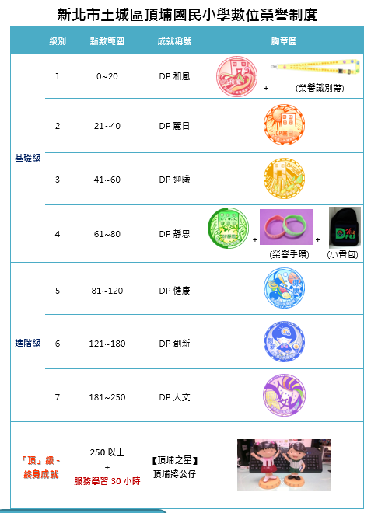
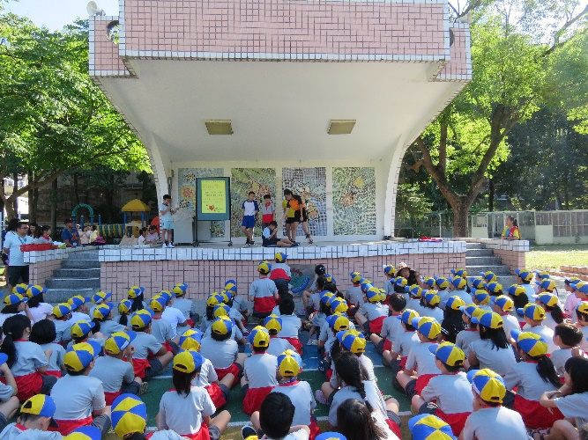
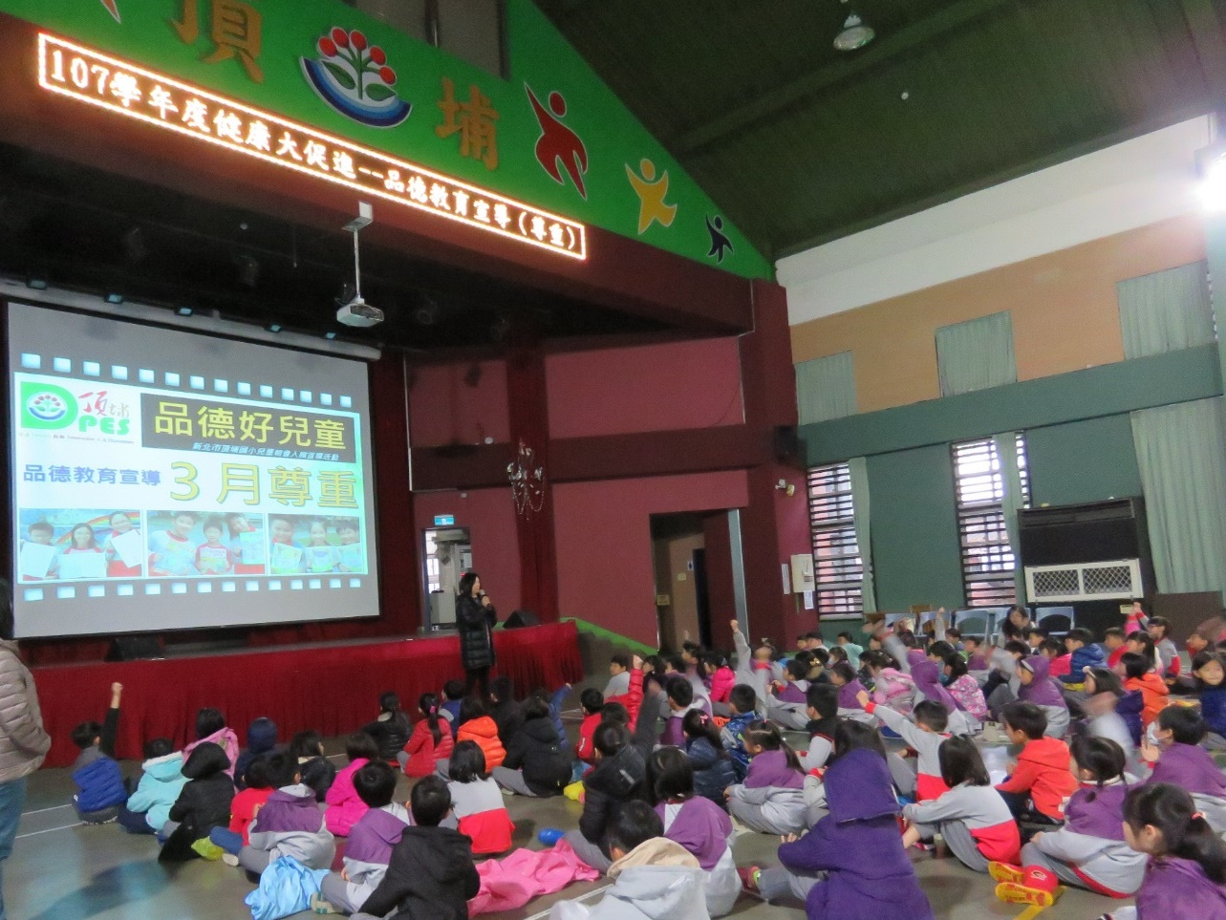
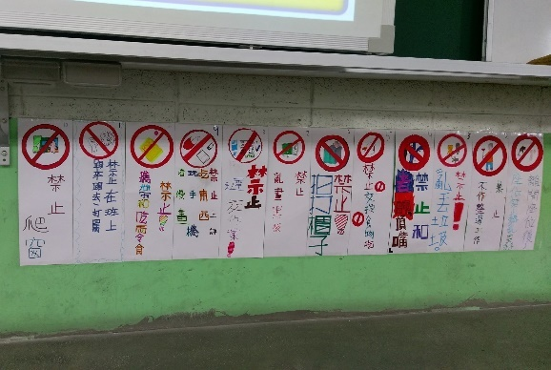
參、活動過程
一、從制度習規範
數位榮譽制度
班級公約
每週一朝會、週四入館宣導

Slide 6
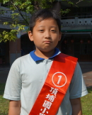
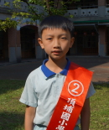
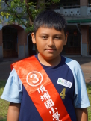
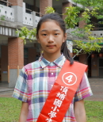
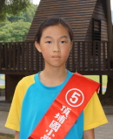
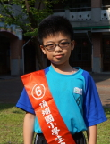
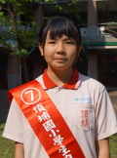
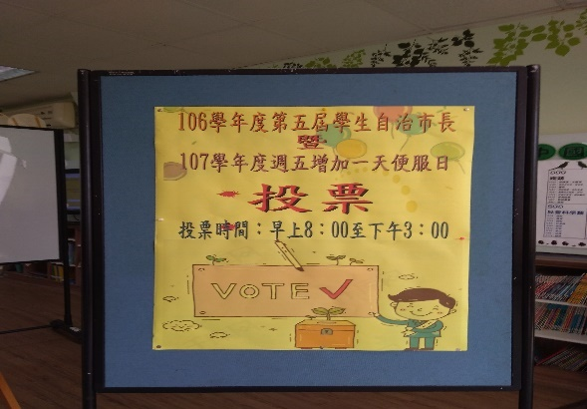
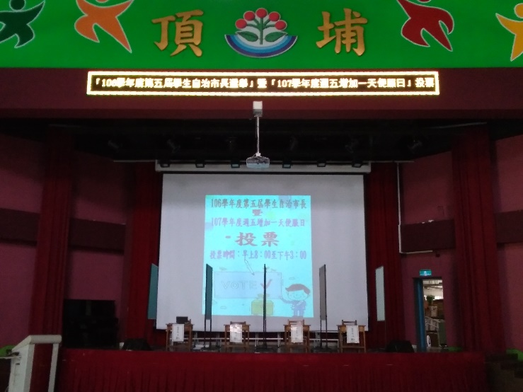
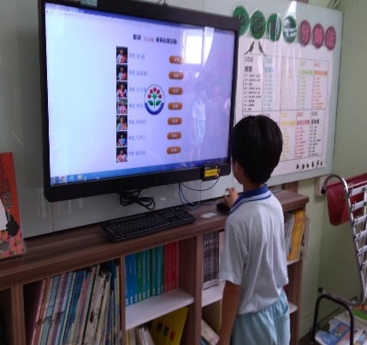
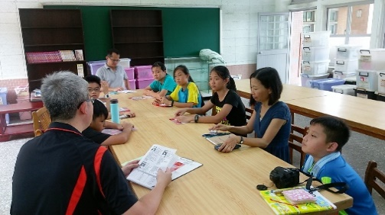
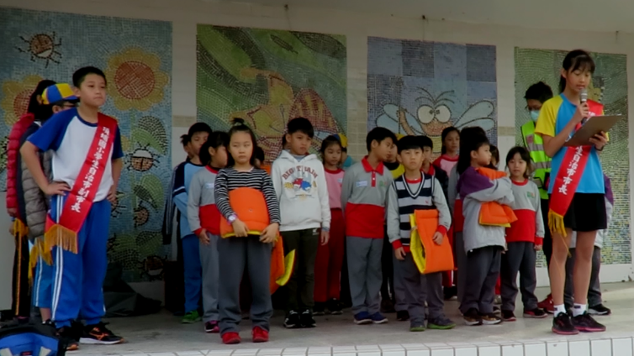
參、活動過程
一、從制度習規範
學生自治市市長選舉
週五便服日公投
定期自治市幹部會議
107學年度自治市成果：
週五便服日、頒發班球

Slide 7
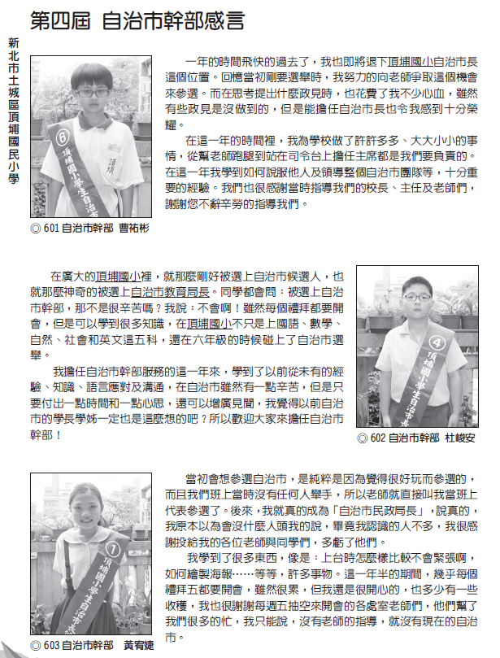
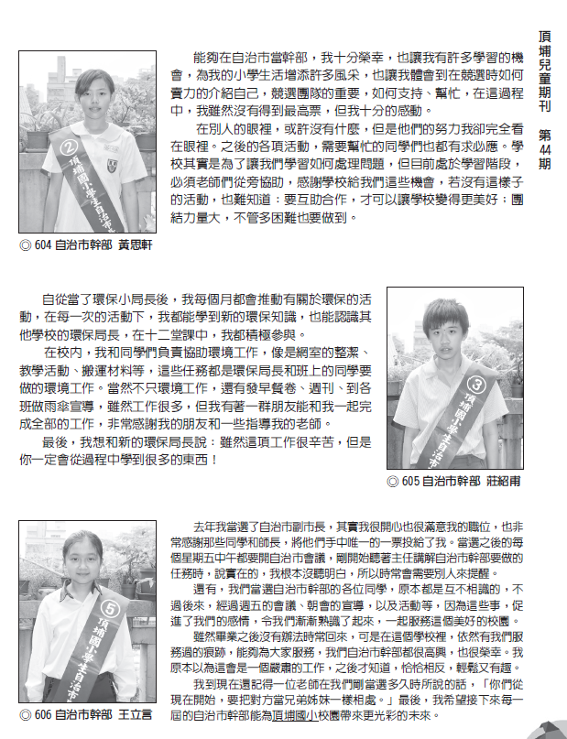
參、活動過程
一、從制度習規範
擔任自治市長，令我感到十分榮耀……學到如何領導整個自治市團隊
若沒有這些活動，很難知道：要互助合作，才能讓學校變得更美好
感謝有著一群朋友能和我一起完成全部工作……雖然辛苦，但是從過程中學到很多
學到從未有的
經驗、知識、
語言應對及溝通
能夠為大家服務，我們自治市幹部都很榮幸…希望下一屆自治市能為頂埔帶來更光彩的未來
感謝投給我的老師與同學們……沒有老師的指導，就沒有現在的自治市

Slide 8
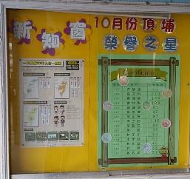
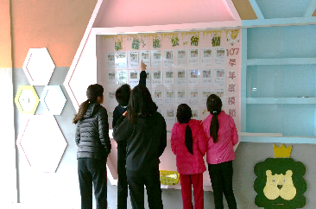
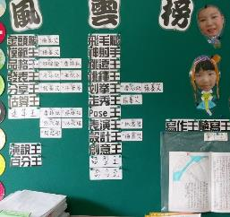
參、活動過程
一、從制度習規範
學習楷模公佈
1.實施理念：給規矩，成方圓；有尺度，知分寸。
2.實施方法：公開模式(朝會、入館宣導、學校公佈欄、班級佈告欄)、電子數位資訊系統(數位榮譽制度)
3.資源運用：每月中心德目、教訓輔合一、自治市幹部、內外部主題宣導／講座
4.成效推廣：①一學期20週／每週２次集會宣導，建立品德認知
②校園4樓層角落、38個班級佈告欄，建立98位學生成就感，培養898位見賢思齊的態度
③三級8項數位榮譽點數／兌換榮譽胸章，每月公告「榮譽之星」名單，有利激發學生品德續航力

Slide 9
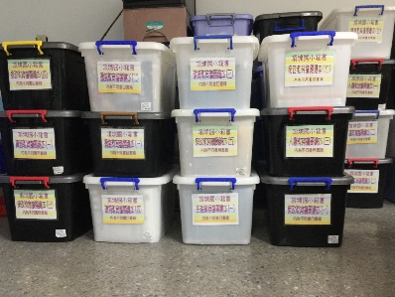
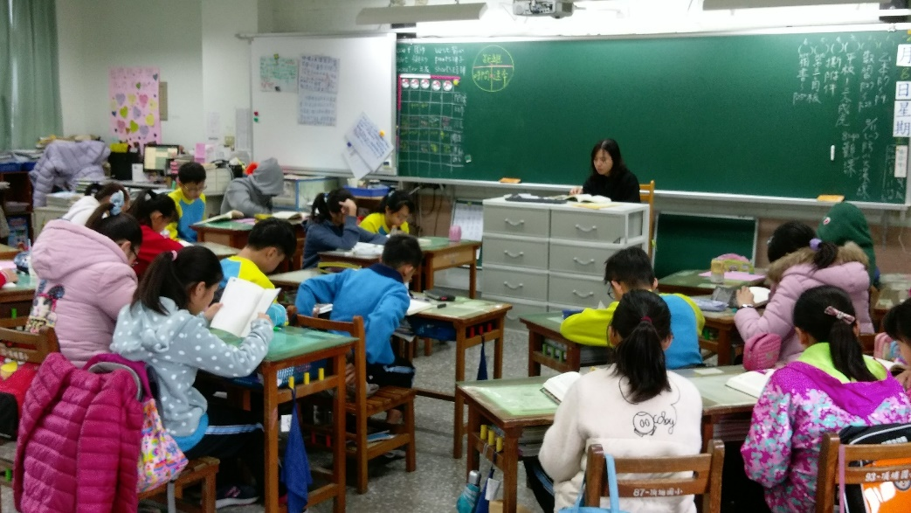
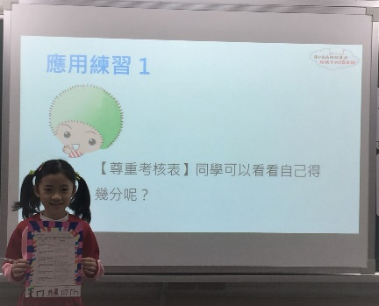
參、活動過程
二、從讀寫學省思
1.實施理念：讀故事，見賢能；
寫心得，內自省。
2.實施方法：主題閱讀、專題討論、小日記、週記、跨領域閱讀寫作
3.資源運用：品格聯絡簿、品格333讀本、蒲公英故事屋讀本、議題箱書、班級讀書會、週五沉浸式閱讀
4.成效推廣：
①提供全校67位教師多元性、區分性的品德課程教材
②小日記、週記、省思寫作
③週五全校晨間共讀時間，以沉浸式閱讀，讓898位學生向書本角色見習、省思。
小日記
週五 全校晨間共讀
閱讀心得
蒲公英故事屋
品格聯絡簿

Slide 10
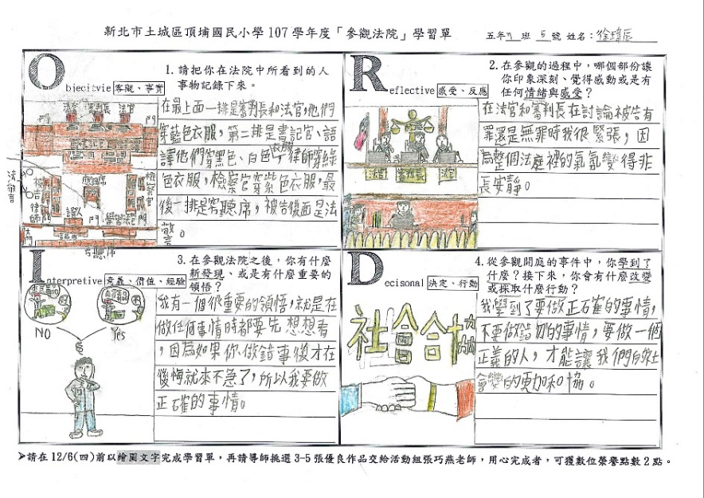
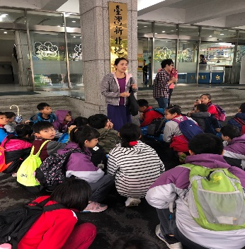
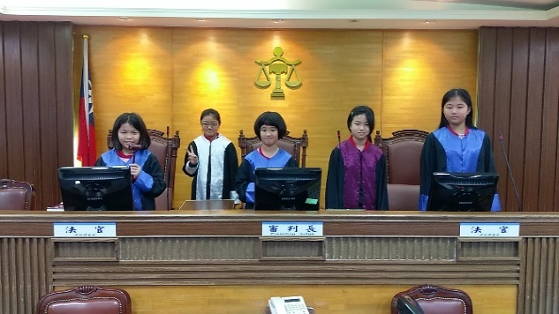
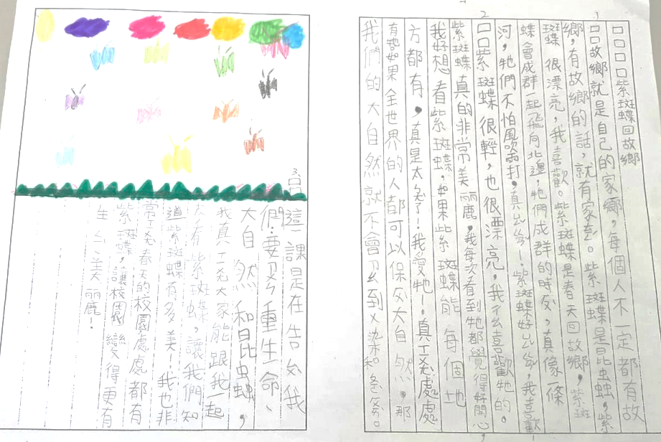
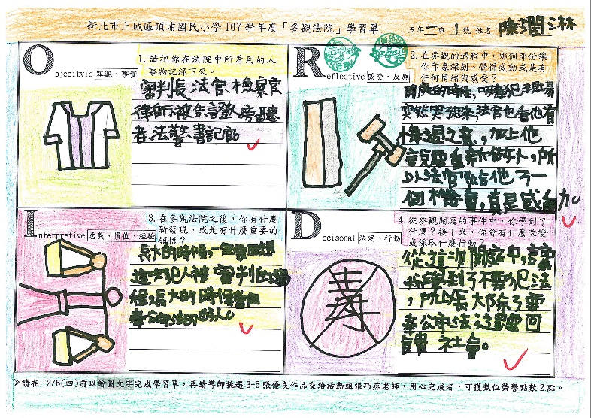
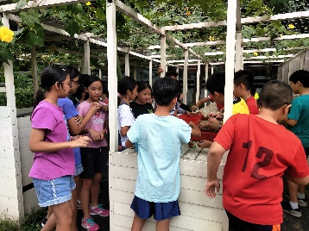
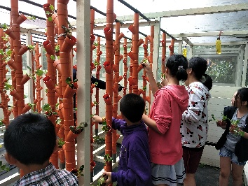
參、活動過程
三、從行動思尊重
參觀法院
師生討論
參觀法院ORID
尊重生命、大自然和昆蟲
義民節演唱
菜園種菜

Slide 11
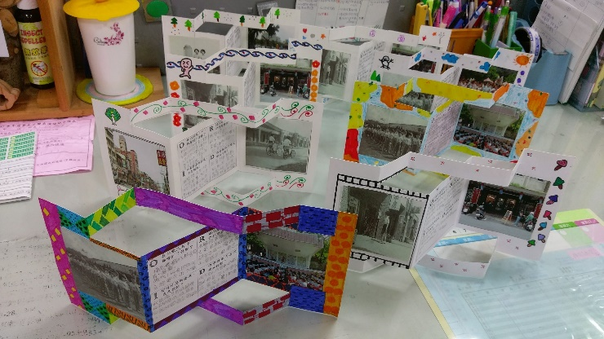
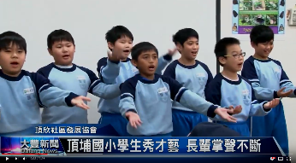
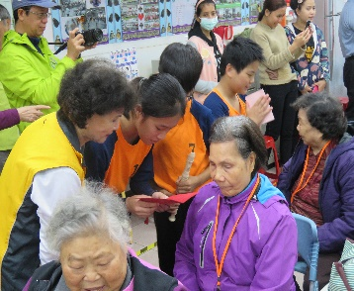
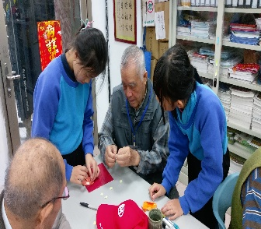
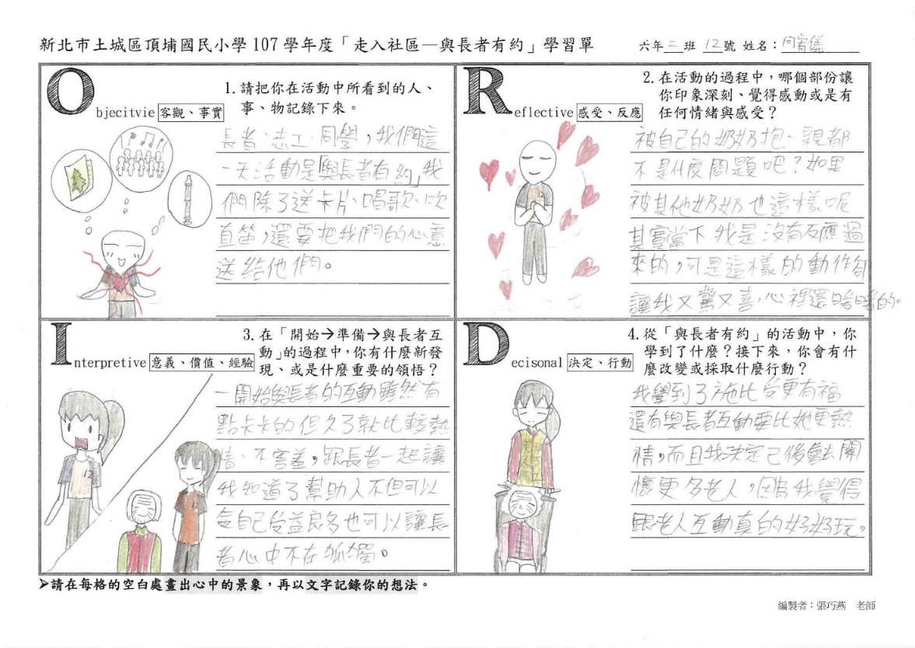
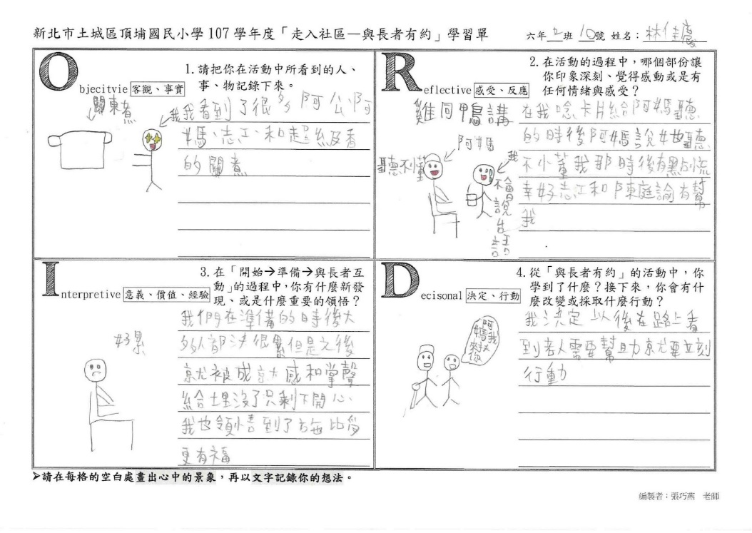
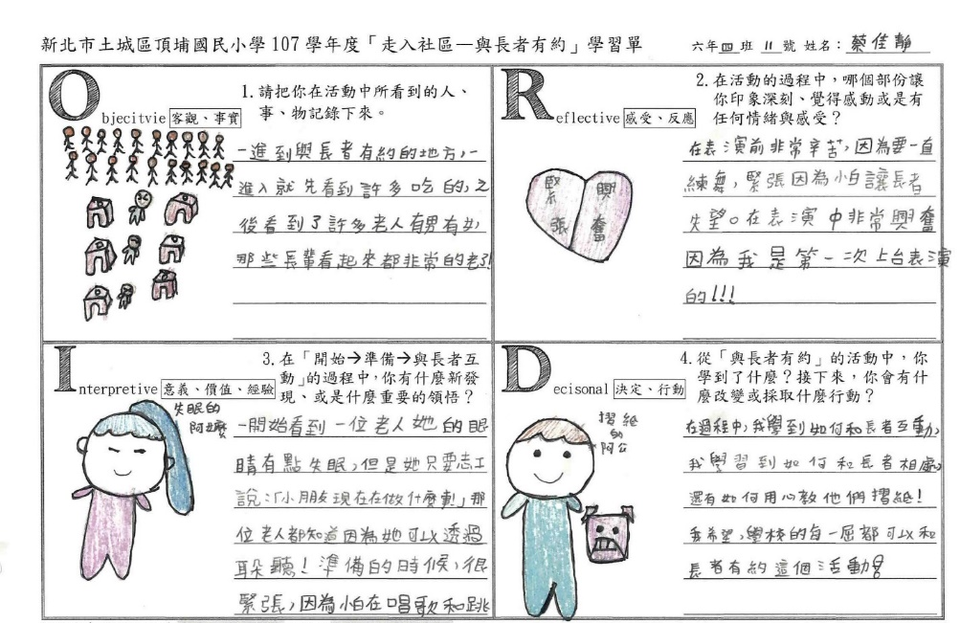
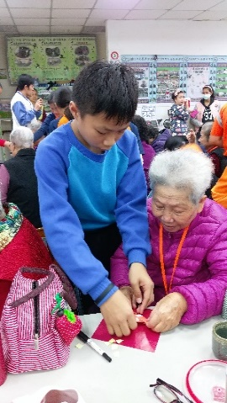
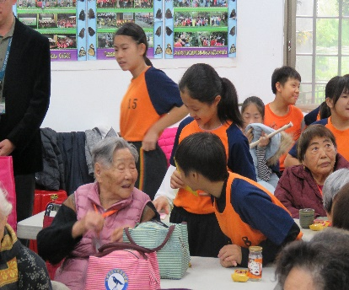
參、活動過程
三、從行動思尊重
活動省思小書
走入社區：與長者有約
學到如何和長者互動…希望學校每一屆都可以有這個活動
學到「施比受更有福」…決定以後去關懷更多老人
決定以後在路上看到老人需要幫助就會立刻行動

Slide 12
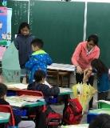
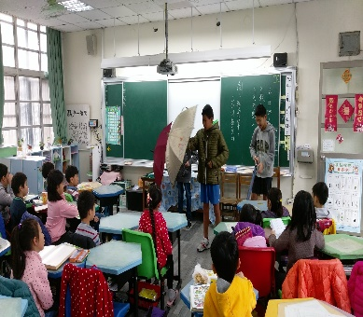
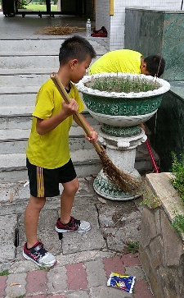
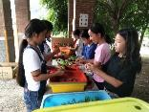
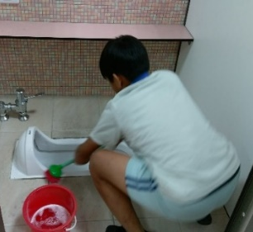
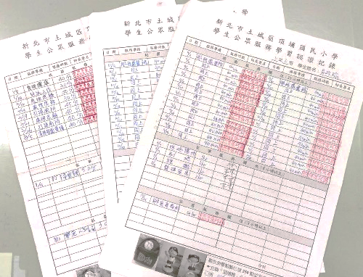
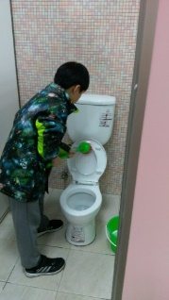
參、活動過程
三、從行動思尊重
自治市幹部：
用傘宣導
1.實施理念：做中學，學付出；
動手做，助內化。
2.實施方法：
綜合領域、參觀法院、與長者有約、回饋社區、愛校服務
3.資源運用：
跨領域課程設計、地方法院、在地社區活動中心、服務學習制度
4.成效推廣：
①自治市幹部團隊進行全校服務學習，服務38個班級。
②898位學生可依據彈性時間進行服務學習30小時，包含校園服務、家事服務及社區服務。
③愛校服務：200天正向管教、自願服務、校內計畫活動志工。
愛校服務

Slide 13
參、活動過程
四、從藝術長涵養
1.實施理念：
戲與舞，美滋養；曲和樂，增涵養。
2.實施方法：
音樂性社團、品格行動劇、才藝表演、校際音樂交流
3.資源運用：
親師生才藝表演、彩虹劇團、友誼校際交流(新竹頂埔國小、苗粟頂埔國小、林口頭湖國小)
4.成效推廣：
①一年２次品格行動劇，898位學生透過舞台劇養品德，從觀賞學尊重、行省思。
②每週２堂早自習社團課，期中進行校內外表演，期末進行才藝海選、親師生才藝表演。
③學生自組團體，本年度有１２組申請才藝表演，不定期於朝會演出，養成表演者的膽識與堅持、觀賞者的尊重與專注。
露天演奏會
彩虹劇團—
品格行動劇
校際音樂交流
靜態藝文作品
親師生才藝表演

Slide 14
參、活動過程
五、從親師共合作
1.實施理念：親師生融一體，言身教－愛．尊重。
2.實施方法：家長日、校網公告、親職講座、親子活動、錄製尊重生命教學影片
3.資源運用：資訊系統、校內課程、內外部宣導講座、社區資源
4.成效推廣：①一年２次家長日，親師溝通，建立親師生合作模式，提供孩子學習成長的支援與建立正確價值觀。
②利用校網公告相關親職教育講座或活動，協助家長親子互動。
③策劃相關親子活動，邀請家長參與晨間親子採菜趣、假日親子野餐趣、親子共讀繪本……等，帶領親子共同建立尊重、分享、感恩的品德觀念。

Slide 15
肆、檢核省思
項目 | 現況 | 省思→未來
1.制度規範 | 主題宣導、服務學習+數位榮譽制度 | 自治市幹部制度：個人→團隊 被動思考→主動發現問題
2.讀寫省思 | 閱讀他人故事 撰寫心得省思 | 缺少深刻領會→設計體驗活動 文字運用能力→多元記錄媒材
3.服務學習 | 服務制度、課程設計：走出校園進入社區 | 個人服務→組隊服務 班級申請→學年活動
4.藝術涵養 | 觀賞戲劇、表演 社團演練 | 靜態觀賞→動態參演 社團時間→班級→個人表演
5.親師合作 | 親職教育 親子活動 | 師長設計→學生心聲 活動頻率→親子共讀、共寫

Slide 16
伍、結論
有品校園
建立頂埔
動手體驗帶學生
溝通互動
終身
學習者
終身
好品格
自主行動
社會參與
為學生
創造舞台

Slide 17
健康 Health 創新 Innovation 人文 Humanism
新北市土城區頂埔國小
品德教育推動成果
報告人：頂埔國小學務處活動組長 張巧燕

